Slide 1
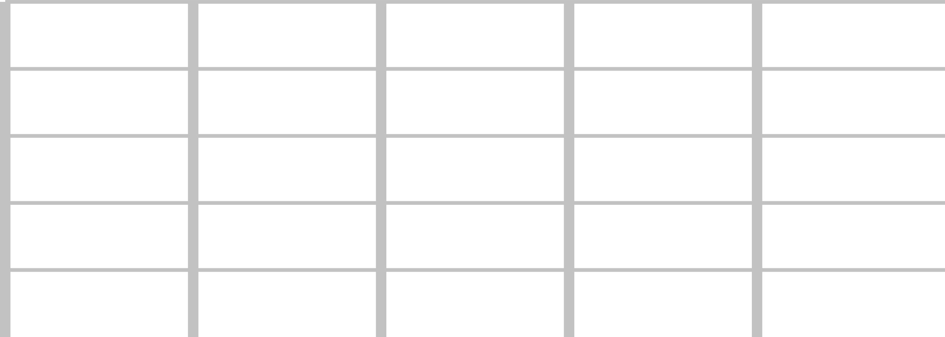
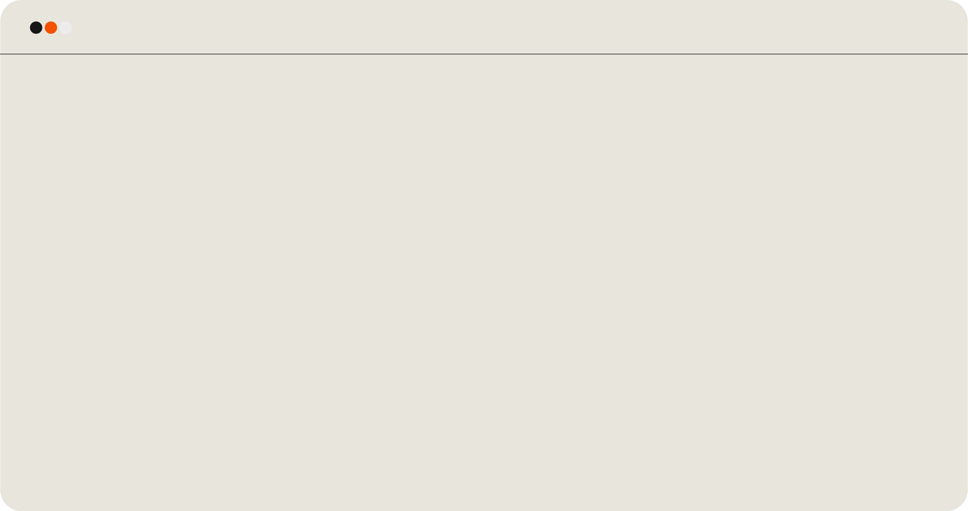





EDUCAÇÃO DE JOVENS E ADULTOS
    Ensino a distância - EaD

Slide 2



EDUCAÇÃO DE JOVENS E ADULTOS - EaD
Pautas
  Informações Gerais
  Cronograma
  Escolha dos polos
  Inscrição/Transferência e Validação da inscrição
  Abertura das Classes
  Matrícula
  Matriz curricular e Homologação de classes

Slide 3
INFORMAÇÕES GERAIS
Novo formato de oferta da EJA em concomitância com a EJA presencial e o CEEJA;
Projeto Piloto, abarcando 21 Diretorias de Ensino;
Público-alvo: jovens e adultos com idade mínima de 18 anos para o Ensino Médio.
Parceria com o SESI, importando o modelo aplicado por eles.
Duração: 01 (um) ano
-Todas as ações relacionadas à formação de classes e matrículas são realizados via SED e os dados são migrados para o ambiente AVA-SESI;
-A Jornada do estudante é desenvolvida no ambiente AVA-SESI.

Slide 4

CRONOGRAMA
DE
CEMAT
UE / DE
CEDEP
17/02 a 21/02
24/02 a 09/03
10/03 a 18/03
19/02 a 24/03
Orientação Técnica para as escolas
Chamada Pública de Matrícula (Inscrição e Transferência)
Validação das inscrições, coleta de classes e matrícula dos estudantes
Homologação das Classes, vinculação da matriz curricular, geração do quadro aulas
CPLIS / SESI
CGRH
CPLIS / SESI
25/03 a 28/03
25/03 a 03/04
04/04 a 08/04
16/04
Migração dos dados SED > SESI (classes e matrículas)
Atribuição de aulas
Migração dos dados SED > SESI (Professores)
Início das aulas

Slide 5

ESCOLHA DOS POLOS
A seleção das escolas polo foi coordenada pelas Diretorias de Ensino com apoio de uma campanha de comunicação da Secretaria de Educação.
REQUISITOS:
•Disponibilidade de no mínimo 4 salas de aula;
•Período noturno.
ETAPAS
•Divulgação do projeto piloto
•Indicação das unidades escolares pelas Diretorias de Ensino
•Estudo de viabilidade pelo Órgão Central (CEDEP)
•Análise de procedência (favorável ou desfavorável)
•Divulgação dos resultados às Diretorias de Ensino.

Slide 6
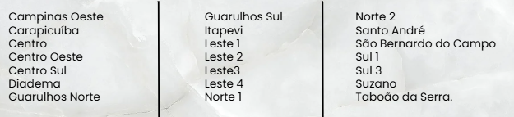
POLOS
Considerando os pontos citados anteriormente, foram selecionados 21 polos para a ação:

Slide 7


DOCUMENTOS
Os documentos obrigatórios para realizar a inscrição para a modalidade EJA EaD serão:
Lembrando: a nova modalidade de EJA é ofertada apenas para os tipos de ensino EJA ENSINO MÉDIO, condicionado ao corte etário de 18 anos completos no ato da matrícula.
Documento com Foto (RG ou RNE)
Histórico ou Comprovante de escolaridade
E-mail válido

Slide 8

CHAMADA PÚBLICA DE MATRÍCULA
INSCRIÇÕES
As inscrições poderão ser realizadas on-line ou presencialmente em qualquer escola pública (municipal ou estadual), conforme estabelece a Resolução SEDUC nº55/2024.
As formas de inscrição disponíveis para esse público serão:
Pré-Inscrição On-line "Inscrição para a Rede Pública"
Inscrição de Aluno Fora da Rede
Inscrição de Transferência
por Intenção

Slide 9

PRÉ INSCRIÇÃO ON-LINE
A Pré-Inscrição On-line é realizada pelo candidato na Secretaria Escolar Digital – SED (módulo "Inscrição para a Rede Pública"), com envio dos documentos necessários.
⚠️ A pré-inscrição não garante a vaga. A escola ou a Diretoria de Ensino deve aprovar a solicitação e concluir a inscrição manualmente.
INSCRIÇÃO DE ALUNO FORA DA REDE
A Inscrição de aluno fora da rede é destinada aos candidatos à vaga na rede pública que não possuem matrícula ativa nas unidades de ensino públicas do Estado de São Paulo.
Ou seja, estudantes da rede privada, de outros estados ou países, ou ainda aqueles que, por algum motivo, deixaram de estudar e desejam ingressar na rede pública.

Slide 10

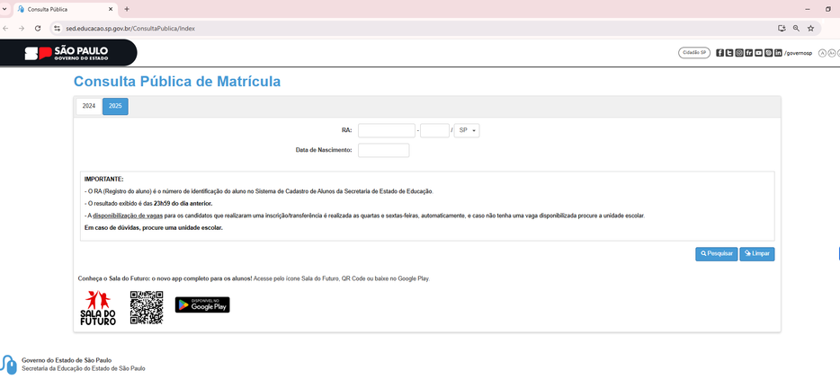
DIVULGAÇÃO DOS RESULTADOS
Os resultados das inscrições serão disponibilizados de forma on-line através da Consulta Pública de Matrícula, ou pessoalmente em qualquer unidade escolar da rede pública de ensino.
https://sed.educacao.sp.gov.br/ConsultaPublica/Index

Slide 11
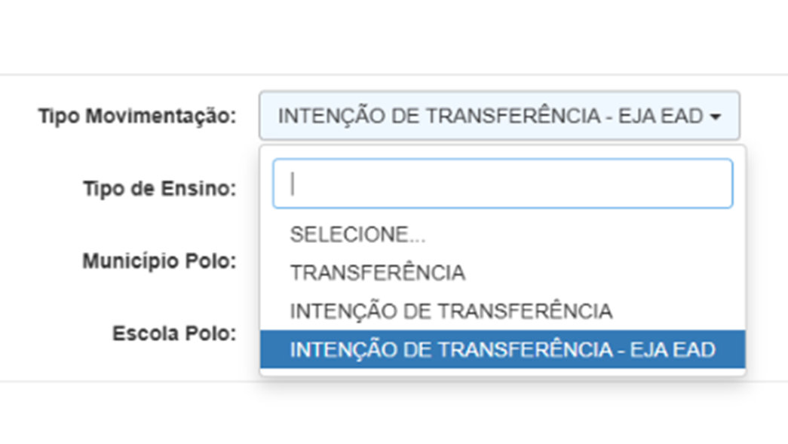
INTENÇÃO DE TRANSFERÊNCIA
Destinada aos estudantes que possuem uma matrícula ativa na rede pública, nos moldes estabelecidos na Resolução Seduc nº 55, de 2024;
Aluno com matrícula ativa na rede estadual, no tipo de ensino EJA presencial
Deseja ingressar
na EJA EaD
Inscrição por intenção de Transferência - EJA EaD

Slide 12
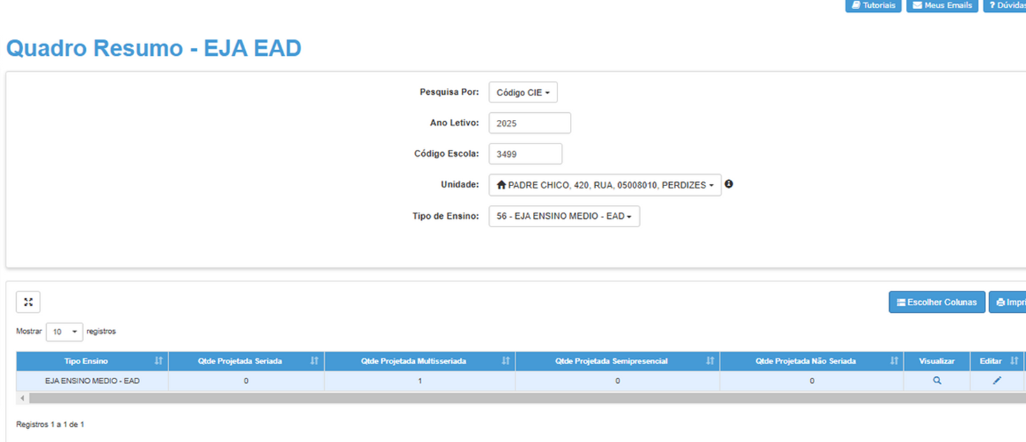
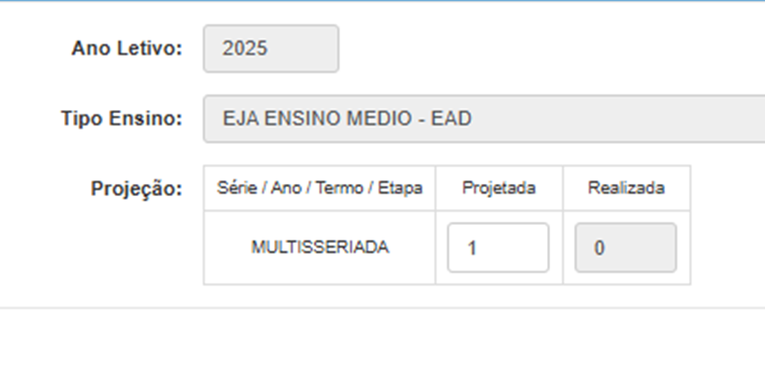
PROJEÇÃO DE CLASSE
  No menu Quadro Resumo – EJA EaD – 01 turma por polo.
  Deverá ser solicitado pela Diretoria de Ensino.

Slide 13

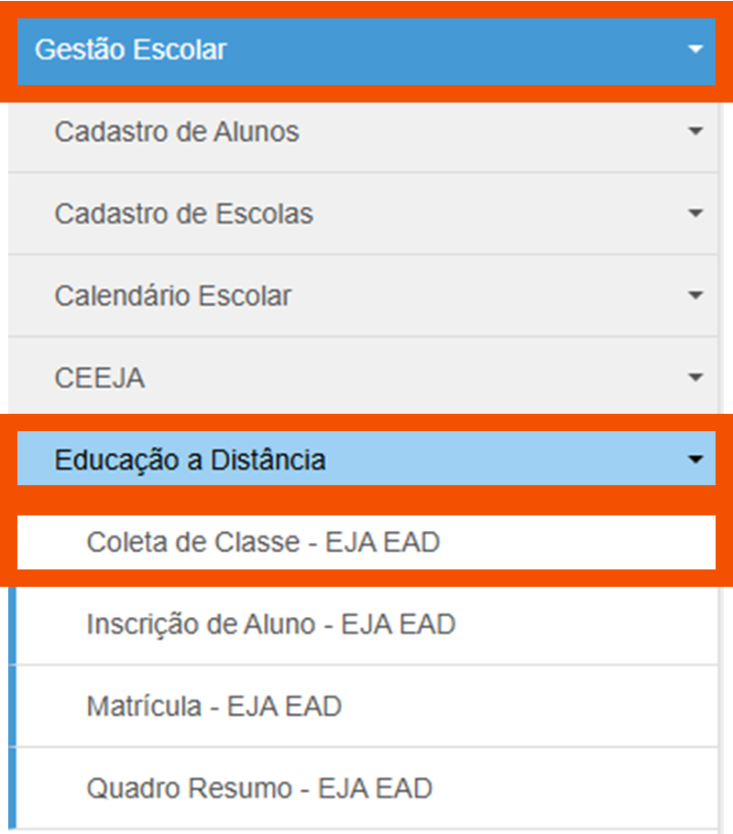

ABERTURA DE CLASSES
As classes deverão ser coletadas no submódulo “Coleta de Classe – EJA EaD”
Coleta de Classe
Tipo de Ensino
Manual
56
Diretorias
de Ensino
EJA Ensino
Médio - EaD

Slide 14
ABERTURA DE CLASSES
Quantos alunos por turmas?
50
952
Mínimo
Máximo
01 turma
Por polo

Slide 15
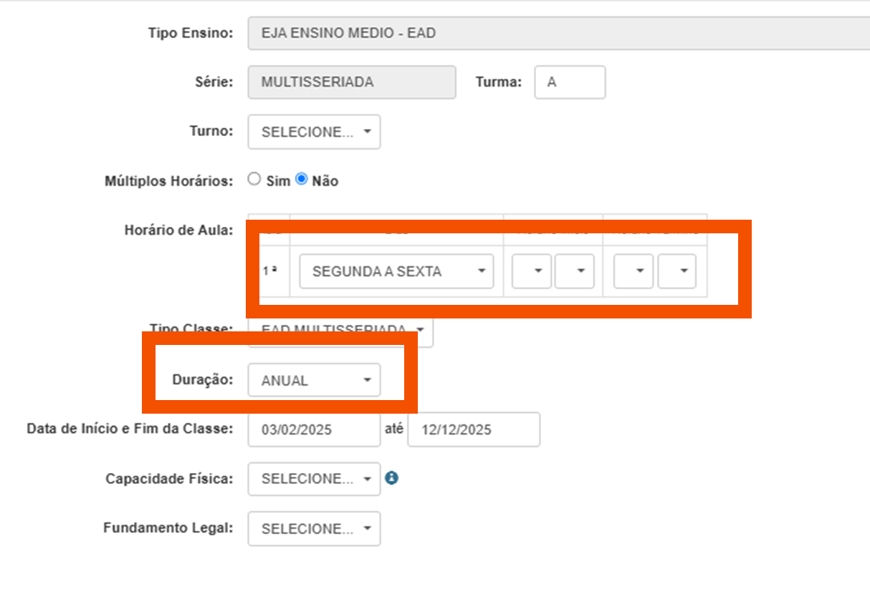
ABERTURA DE CLASSE
  Coleta de classe no período NOTURNO, de segunda a sexta, as classes para a EJA- EaD serão multisseriadas, com capacidade máxima de 952 estudantes por classe.
  Perfil: Diretoria de Ensino
CADASTRO DE ESCOLAS
  As escolas indicadas e aprovadas deverão conter previamente na aba: “Programas e Projetos - EJA EaD.”

Slide 16
MATRIZ CURRICULAR E HOMOLOGAÇÃO
DE CLASSES
O Fundamento legal será vinculado automaticamente à coleta do tipo de ensino 56 – EJA Médio EaD;
Tipo
Escola
Tipo
de Ensino
Turno
Tipo
Classe
Inclusão no Cadastro de Escolas
Matriz / Fundamento Legal

Slide 17
MATRIZ CURRICULAR E HOMOLOGAÇÃO
DE CLASSES
  O fluxo de homologação deverá seguir o mesmo fluxo de classes da modalidade presencial;
  Para o fluxo de homologação serão considerados 3 status para as classes:
Homologado
Classes que poderão gerar quadro aulas
Não
Homologado
Classes zeradas (sem alunos) que não gerarão quadro aulas
Classes que, após justificativa pela Diretoria de Ensino e unidade escolar, poderão ter seu status alterado para homologado ou não, pelo Órgão Central.
Em Revisão

Slide 18
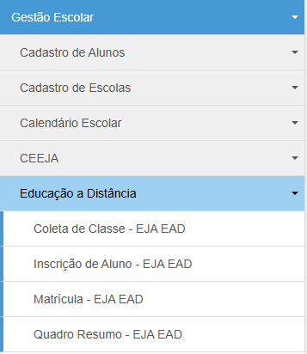


MATRÍCULA
  A matrícula será realizada através do módulo: “Matrícula EJA EaD”, disponível no menu Educação a distância.
  Matrícula Manual (Escola e Diretoria de Ensino)
  Corte Etário: a partir de 18 anos
Inscrição de Aluno Fora da Rede
Ordem de Atendimento
Inscrição por intenção de Transferência

Slide 19
MOVIMENTAÇÕES DE MATRÍCULA
  Configurada pela baixa manual da matrícula do estudante, após solicitação, visando sua matrícula em outras modalidades de atendimento ou for a da rede pública paulista,
Baixa
Transferência
  Destinada aos estudantes que obtiveram aprovação em exame de certificação
Cessão por Exame
Não Comparecimento
  Destinada aos estudantes com ausências subsequentes reiteradas, a partir da qual sua matrícula é inativada.

Slide 20
MOVIMENTAÇÕES DE MATRÍCULA
  Não Comparecimento
  Farão jus ao registro de NCOM, nesta modalidade:
  a) O estudante que, após efetivada a matrícula, não compareceu à etapa de Reconhecimento de Saberes;
  b) O estudante que possuir 15 dias letivos consecutivos de ausência não justificadas, considerando o acesso ao ambiente virtual, a realização de atividades presenciais ou aos encontros agendados.

Slide 21
MIGRAÇÃO DOS DADOS
  Finalizada a etapa de formação de classes e matrículas, os dados constantes na SED serão migrados para o ambiente AVA-SESI.
  Nesse ambiente o estudante irá acessar duas etapas da sua formação:
- Realização do Reconhecimento de Saberes (RDS);
  - Realização da sua trilha formativa
  Durante a etapa do RDS, caso o professor compreenda que o estudante não tem as habilidades necessárias para cursar esta modalidade, ele irá indicar que ele seja realocado em uma unidade CEEJA ou EJA presencial.
⚠️

Slide 22
INFORMAÇÕES GERAIS
  Resolução
  Criação de novos Polos
  Vida Escolar

Slide 23


OBRIGADA!
COPED | CEDEP | CEMAT
Educação Jovens e Adultos - Ensino a distância

